Slide 1
Project: External Project
Bpexa 21-22
Kick-off

Slide 2
Overzicht
Punteneis deelname
Inleiding
Begeleiding
Producten
Beoordeling
Projecten en groepsindeling

Slide 3
Punteneis voor deelname
1) Reguliere eis:
Propedeuse behaald + minstens 40 EC hoofdfase
OF
2) Aangepaste eis ivm openstaande modules J2P4:
Propedeuse behaald EN
Je kan nog 100EC halen met toetsen/opdrachten/project dat nog niet is beoordeeld

Slide 4
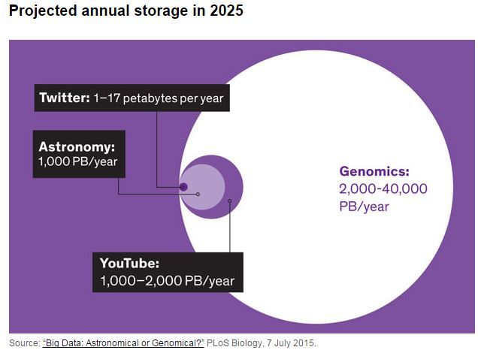
Inleiding: ~omics geeft véél data
Stephens ZD, Lee SY, Faghri F, Campbell RH, Zhai C, et al. (2015) Big Data: Astronomical or Genomical? PLoS Biol 13(7): e1002195. https://doi.org/10.1371/journal.pbio.1002195

Slide 5
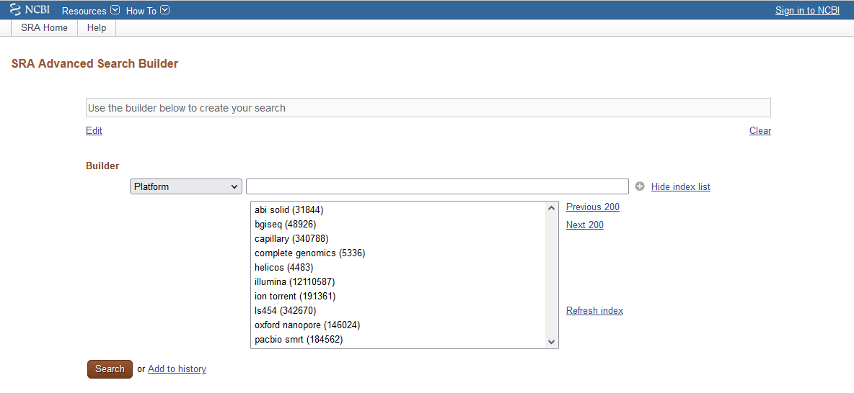
Inleiding: veel data

Slide 6
Inleiding: wat doen we met die data?
Hoofddoel bio-informatica onderzoek: inzicht krijgen in de werking van moleculen, cellen en organismen.
Fundamenteel onderzoek: nieuwe kennis
Toepassing op ziekten (mens/dier/plant)
Praktische/commerciële toepassingen

Slide 7
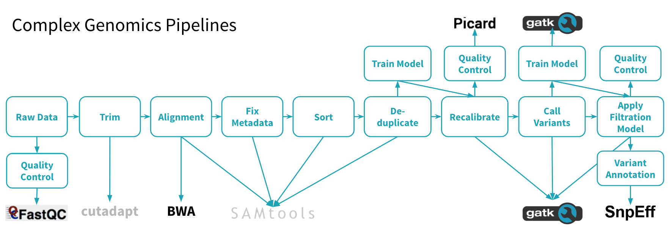
Inleiding: wat doen we met die data?
Praktische doelen in het bio-informatica werkveld:
Optimaliseren en analyseren van de data stromen binnen alle ~omics gebieden
Combineren van verschillende ~omics data
Ontwikkelen van nieuwe analyse methoden
Uitvoeren/versnellen van data analyse
Voorbeeld:

Slide 8
Inhoud Bpexa/b
Praktijkopdracht m.b.t. de verwerking en analyse van data op het gebied van genomics, transcriptomics, proteomics en/of metabolomics
Externe opdrachtgevers: onderzoekers en/of bio-informatici bij bedrijven of onderzoeksinstellingen
Dus: jullie vertegenwoordigen de opleiding!

Slide 9
Begeleiding
In beginsel online maar in overleg ook op locatie.
Inhoudelijk door de externe opdrachtgever
Wekelijkse bespreking op afspraak
Procesbegeleiding door de docent Hogeschool Leiden:
Jan Oliehoek (Joh) Jeroen Pijpe (Jpe) Saskia Stahlecker (Ssr)
Wekelijkse projectvergadering
Focus op communicatie en bijdrage binnen de groep
Extra aandacht voor communicatie met opdrachtgever

Slide 10
Vergaderingen met de docent
Vaste voorzitter
verstuurt (per email) de agenda uiterlijk 24 uur voor vergadering naar alle leden (in elk geval procesbegeleider)
Notulist: rouleert of vaste notulist
verstuurt (per email) de notulen (met wie/wat/wanneer actiepuntenlijst) binnen 24 uur na vergadering
De procesbegeleider maakt de indeling van de vergadertijden
Aanwezigheid is verplicht

Slide 11
Producten
Tussenproducten
PvA
Tussenpresentatie (week 1 of 2 van periode 2) (Geen beoordeling)
Eindproducten
Verslag
Eindpresentatie
Taal: NL of EN: hangt af van de opdrachtgever en BSEN
Met de opdrachtgever afgesproken producten
Analyse resultaat
Advies of benchmark rapport over tools of workflow
Dataset
Deadlines: tabel aan het einde van deze presentatie

Slide 12
Plan van Aanpak
Bevat onder andere:
de doelstelling van de opdracht met theoretische achtergrond
producten die moeten worden opgeleverd
LET OP: 2 extra punten 9 en 10
zie document “eisen plan van aanpak” op DLO
Deadline: over 2 weken
Bespreek dit tijdens 1e afspraak met de opdrachtgever

Slide 13
Verslag
Weerslag van de uitgevoerde werkzaamheden in wetenschappelijk verslag volgens de eisen in “Schrijven van een verslag: een overzicht” (zie DLO).
5 of meer spel-, grammatica- of formuleerfouten per iedere 500 (opeenvolgende) woorden = onvoldoende voor het project.

Slide 14
Presentaties
Eindpresentatie: weerslag van de uitgevoerde werkzaamheden in een presentatie
1 of 2 groepsleden
Ca. 15 (max 20) minuten + 10 minuten vragen/discussie
Advies: combineren met BSEN! Meer info over de eisen (aantal personen, tijd) volgt.
Tussenpresentatie: begin periode 2, geen beoordeling, wel feedback.
Oefenen
Je leert over projecten van andere groepen

Slide 15
Inleveren producten
PvA: per email naar je docent
Eindverslag: digitaal in Gradework
Verslag ook inleveren bij opdrachtgever
Bij feedback opdrachtgever: plan tijd hiervoor!
Het ingeleverde verslag moet vooraf worden goedgekeurd door de opdrachtgever.
Extra producten inleveren bij de opdrachtgever
Wordt beoordeeld bij onderdeel “Inhoud”

Slide 16
Beoordeling
Het project is behaald als alle onderdelen ≥5,5 zijn:
Cijfer Uitvoering moet ≥5,5 zijn (40%)
Cijfer Presentatie moet ≥5,5 zijn (10%)
Cijfer Verslag moet ≥5,5 zijn (20%)
Cijfer Individueel moet ≥5,5 zijn (30%)
Details: zie handleiding en Gradework (pdf op DLO)
Individueel:
Professioneel gedrag: inzet en communicatie
Onvoldoende = rode kaart = uit het project
Zie document: ‘Algemene projectregels’ op DLO

Slide 17
Beoordeling: verplichte aanwezigheid
Projectvergaderingen met procesbegeleider
Elke week, behalve toetsweken (in overleg)
Tussenpresentatie
Let op! Bij meer dan 3x afwezigheid bij projectvergaderingen + tussenpresenatie: onvoldoende
Vergaderingen met opdrachtgever
Aanwezigheid weegt mee in cijfer uitvoering
Volgens afspraak met opdrachtgever
Eindpresentaties
Zie document: ‘Algemene projectregels’ op DLO

Slide 18
Hoeveel uren werk?
8 EC over 20 weken (2 lesperiodes) betekent: 224 uur per student.
Dat is dus gemiddeld 11,2 uur (=1,5 dag) per student per week!
Dus je uren per week zijn:
1 gehele dag (= 8 uur) projectwerk (woensdag) (Voorbeeld, spreiden kan gunstiger zijn)
2 vergaderingen van ca. 30 minuten
voorbereiding vergaderingen
groepsoverleg

Slide 19
Gitlab
We gaan Gitlab gebruiken voor het organiseren en bijhouden van werk in je project. Dit is in principe voor code maar andere werkzaamheden kunnen ook worden meegenomen.
Hoe dit het beste kan zal gedurende het project blijken. Je kan je ervaring met BPC hier goed gebruiken. Het is aan de docent, in overleg met de groep, om aan te geven hoe ermee gewerkt gaat worden. De opdrachtgever zal soms eisen dat er in Git gewerkt moet worden dus dan is het verplicht.
Voor docenten is dit een middel om te zien of er een gelijkwaardige bijdrage wordt geleverd door de projectleden.
Inlog informatie Babyshark volgt uiterlijk volgende week

Slide 20
Belangrijke info voor LUMC projecten
Sommige projectgroepen bij het LUMC zullen van hun opdrachtgever horen dat ze op het Shark rekencluster moeten werken. Dat is het HPC cluster van het LUMC.
Voor het gebruiken van Shark is registratie als stagiair waarschijnlijk verplicht. Dit is een nieuwe regel en kost veel administratie met formulieren etc. Dit betekent dat je hiermee niet direct kan starten. Bespreek dit z.s.m. met de opdrachtgever.

Slide 21
Planning
Datum | Actie
Vandaag | Contact opnemen met opdrachtgever
Maandag 20-9-2020 | Inleveren PvA (per email naar docent)
Periode 2, lesweek 1 of 2 | Tussenpresentaties
21-1-2021 (vrijdag pw8) | Inleveren eindproducten (verslag)
Periode 2, lesweek 8 | Eindpresentaties (i.c.m. BSEN)
Periode 3 | Herkansing inleveren eindproducten (verslag) en presentatie

Slide 22
Checklist 1ste afspraak met opdrachtgever
Jullie nemen vandaag contact op (email)
Zo snel mogelijk de eerste afspraak plannen!
Bespreek voor de 1ste afspraak in elk geval:
Jullie rooster: wanneer gaan jullie werken
Op vaste momenten overleg mogelijk?
Meedoen met bestaand groepsoverleg opdrachtgever?
Online/on site werken: platform, regels
Toegang tot netwerk, rekencluster, accounts
Plan van aanpak
Andere op te leveren producten?

Slide 23
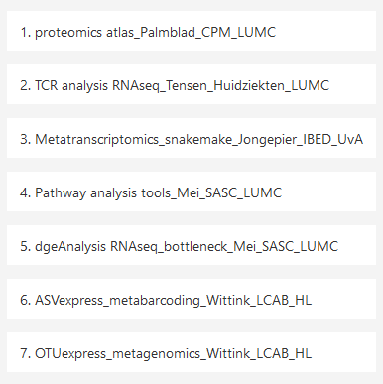
Projecten

Slide 24
Groepsindeling
Liever een andere groep? Dat kan alleen:
Door te ruilen met één andere student.
Vandaag uiterlijk 17:00u aangeven met een email bij Jeroen: pijpe.j@hsleiden.nl met beide studenten geadresseerd (Cc).
Ben je niet ingedeeld maar wil/kan je wel meedoen? Dan heb je je niet (duidelijk) opgegeven óf je voldoet niet aan de punteneis. → Blijf na afloop in deze meeting voor overleg.

Slide 25
Project: External Project
Kijk op DLO in de onderwijsgroep OG2122.BIJ3P1 voor:
Modulewijzer
Projecthandleiding en andere projectdocumenten
Deze presentatie
Projectbeschrijvingen (contactinfo opdrachtgever) en groepsindeling!

Slide 26
Vragen?

